Slide 1

Aula 09 - Plano de Gerenciamento de Tempo e Cronograma
Disciplina: Gestão de Projetos Tecnológicos
Prof. Me. João Paulo Biazotto

Slide 2
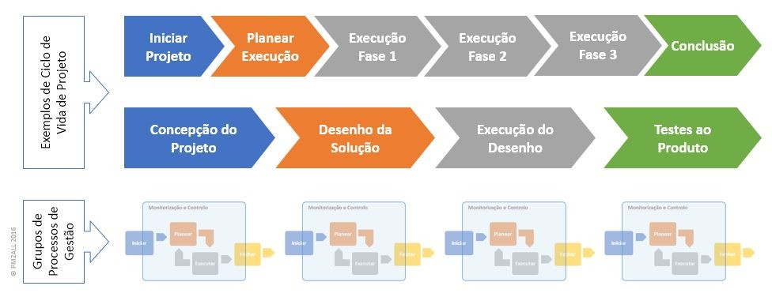
Ciclo de vida do projeto

Slide 3
Concepção do Projeto
Requisitos funcionais e não funcionais
Diagrama de caso de uso
ENTREGA NO DIA 11/04 !!!

Slide 4
Ciclo de vida do projeto

Slide 5
Áreas de Conhecimento Projeto
Escopo
Tempo
Qualidade
Recursos Humanos
…

Slide 6
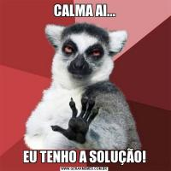
Ciclo de Vida do Projeto
Como monitorar e manter registros de todos esses aspectos?

Slide 7
Plano de Gerenciamento do Projeto
Documento que descreve como o projeto será executado, monitorado, controlado e encerrado. Este plano garante que os projetos sejam entregues dentro do prazo, orçamento e com a qualidade esperada.

Slide 8
Plano de Gerenciamento do Projeto
Redução de riscos, melhor alocação de recursos e maior previsibilidade dos resultados.

Slide 9
Plano de Gerenciamento do Projeto
Escopo ✅
Tempo
Custos
Qualidade
Recursos Humanos
Comunicação ✅
Riscos
Aquisições
Partes Interessadas ✅

Slide 10
Plano de Gerenciamento de Tempo
Escopo ✅
Tempo ⬅️
Custos
Qualidade
Recursos Humanos
Comunicação ✅
Riscos
Aquisições
Partes Interessadas ✅

Slide 11
Plano de Gerenciamento de Tempo
Documento que estabelece como as atividades do projeto serão planejadas, monitoradas e controladas ao longo do tempo.
Garante que o projeto seja concluído dentro do prazo estabelecido.
Gera previsibilidade ao gerenciamento do projeto.

Slide 12
Plano de Gerenciamento de Tempo
O plano de gerenciamento de tempo é composto por dois documentos principais:
Timeline: Representação visual macro das principais fases e eventos do projeto.
Cronograma: Documento detalhado com datas, dependências e duração de cada atividade.

Slide 13
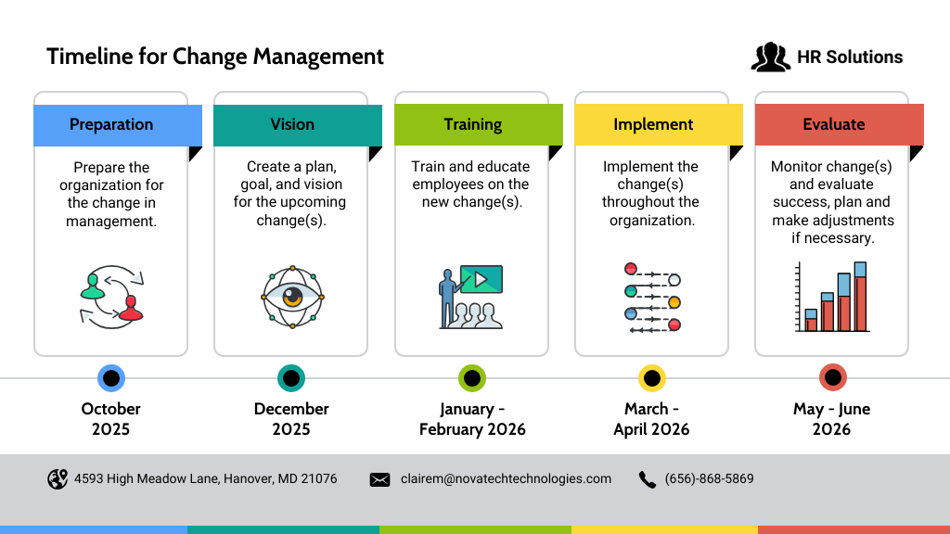
Timeline x Cronograma

Slide 14
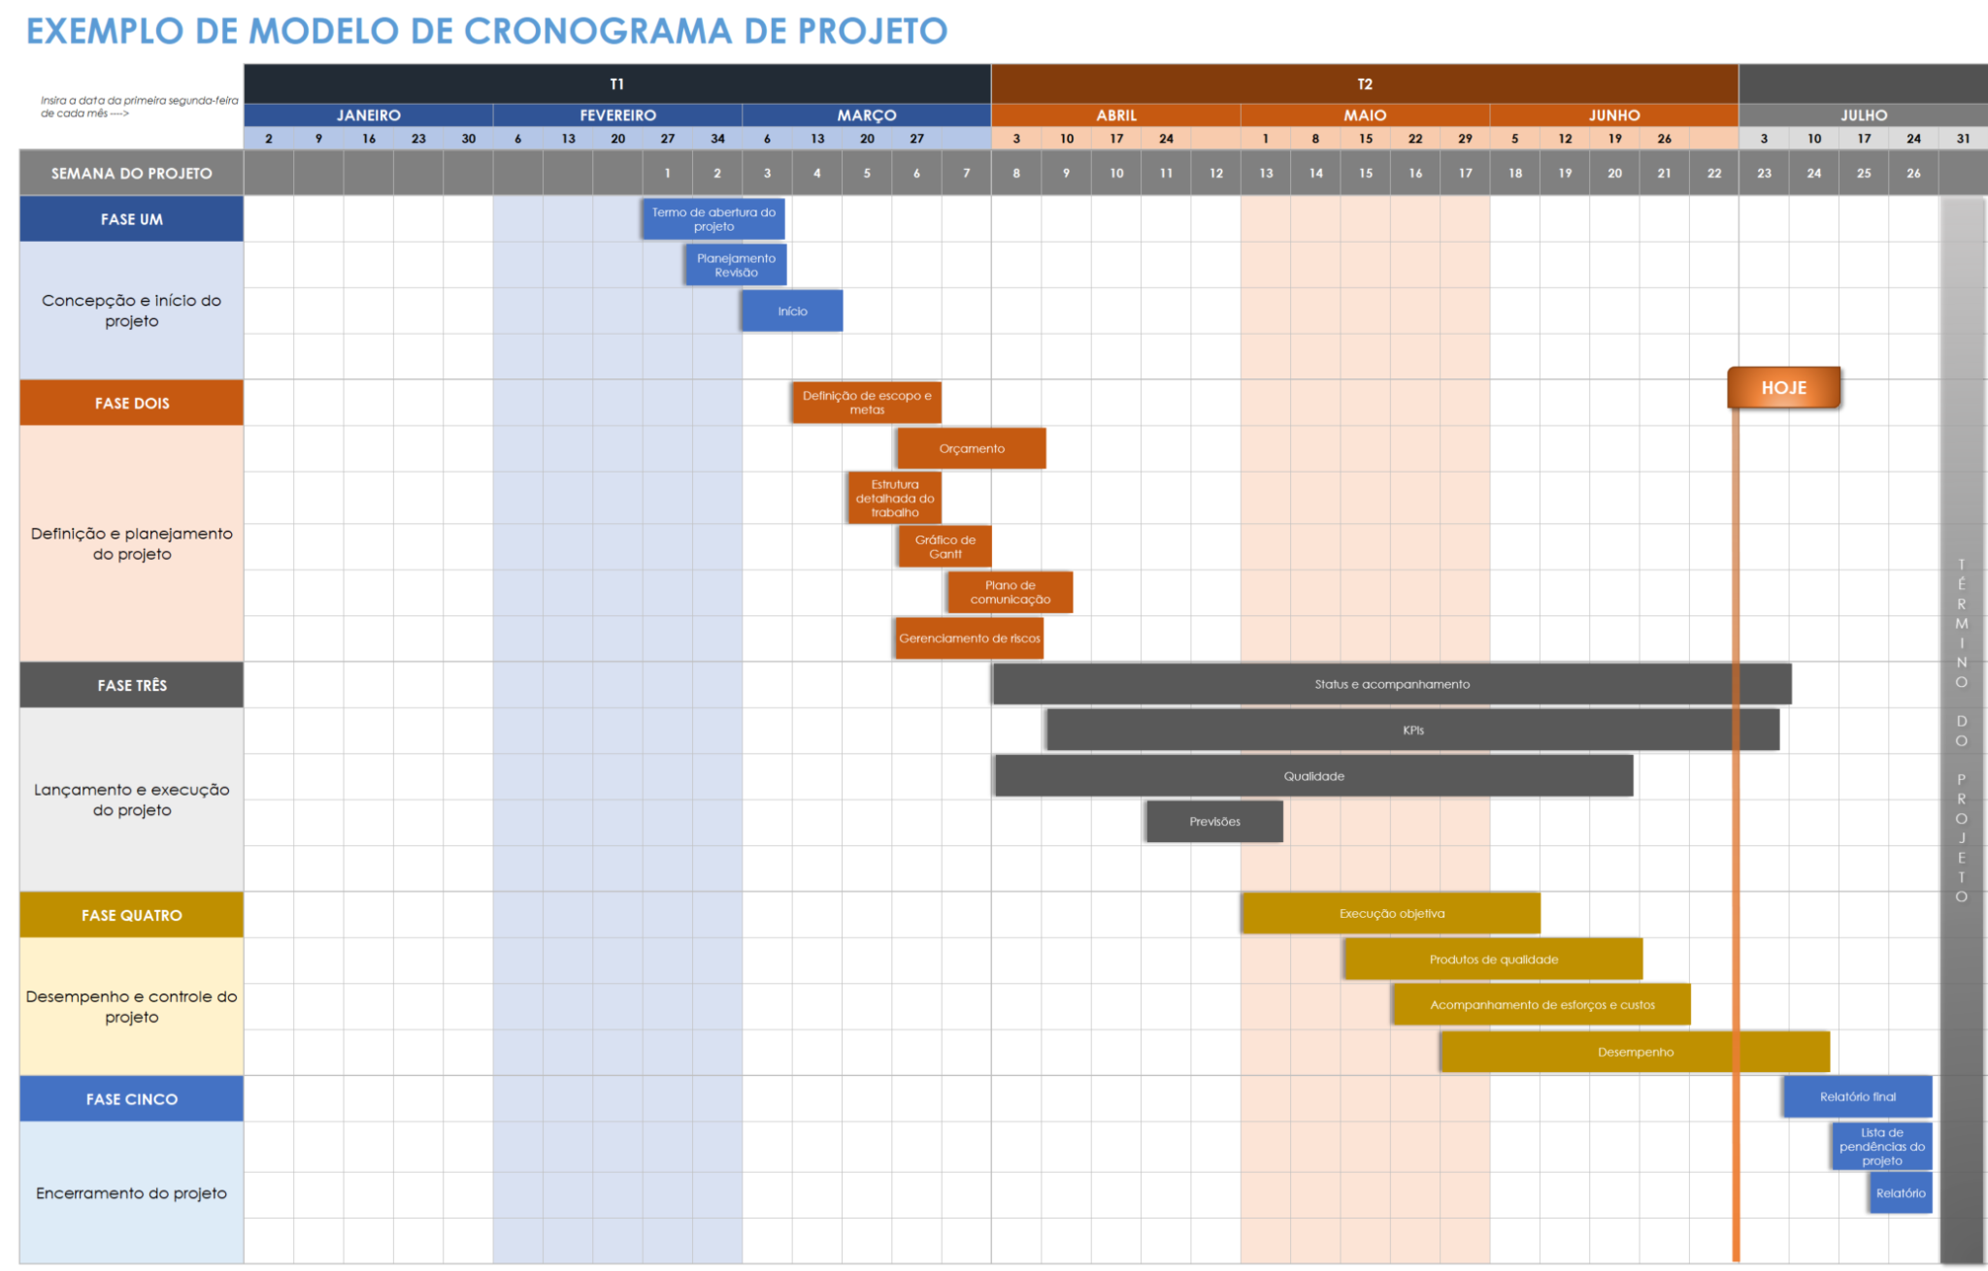
Timeline x Cronograma

Slide 15
Na aula de hoje…
Vamos focar na Timeline na aula de hoje.
Relacionar fases, marcos e cronogramas.
Aplicar técnicas para construção da timeline

Slide 16
Marcos e Milestones
O que são milestones?

Slide 17
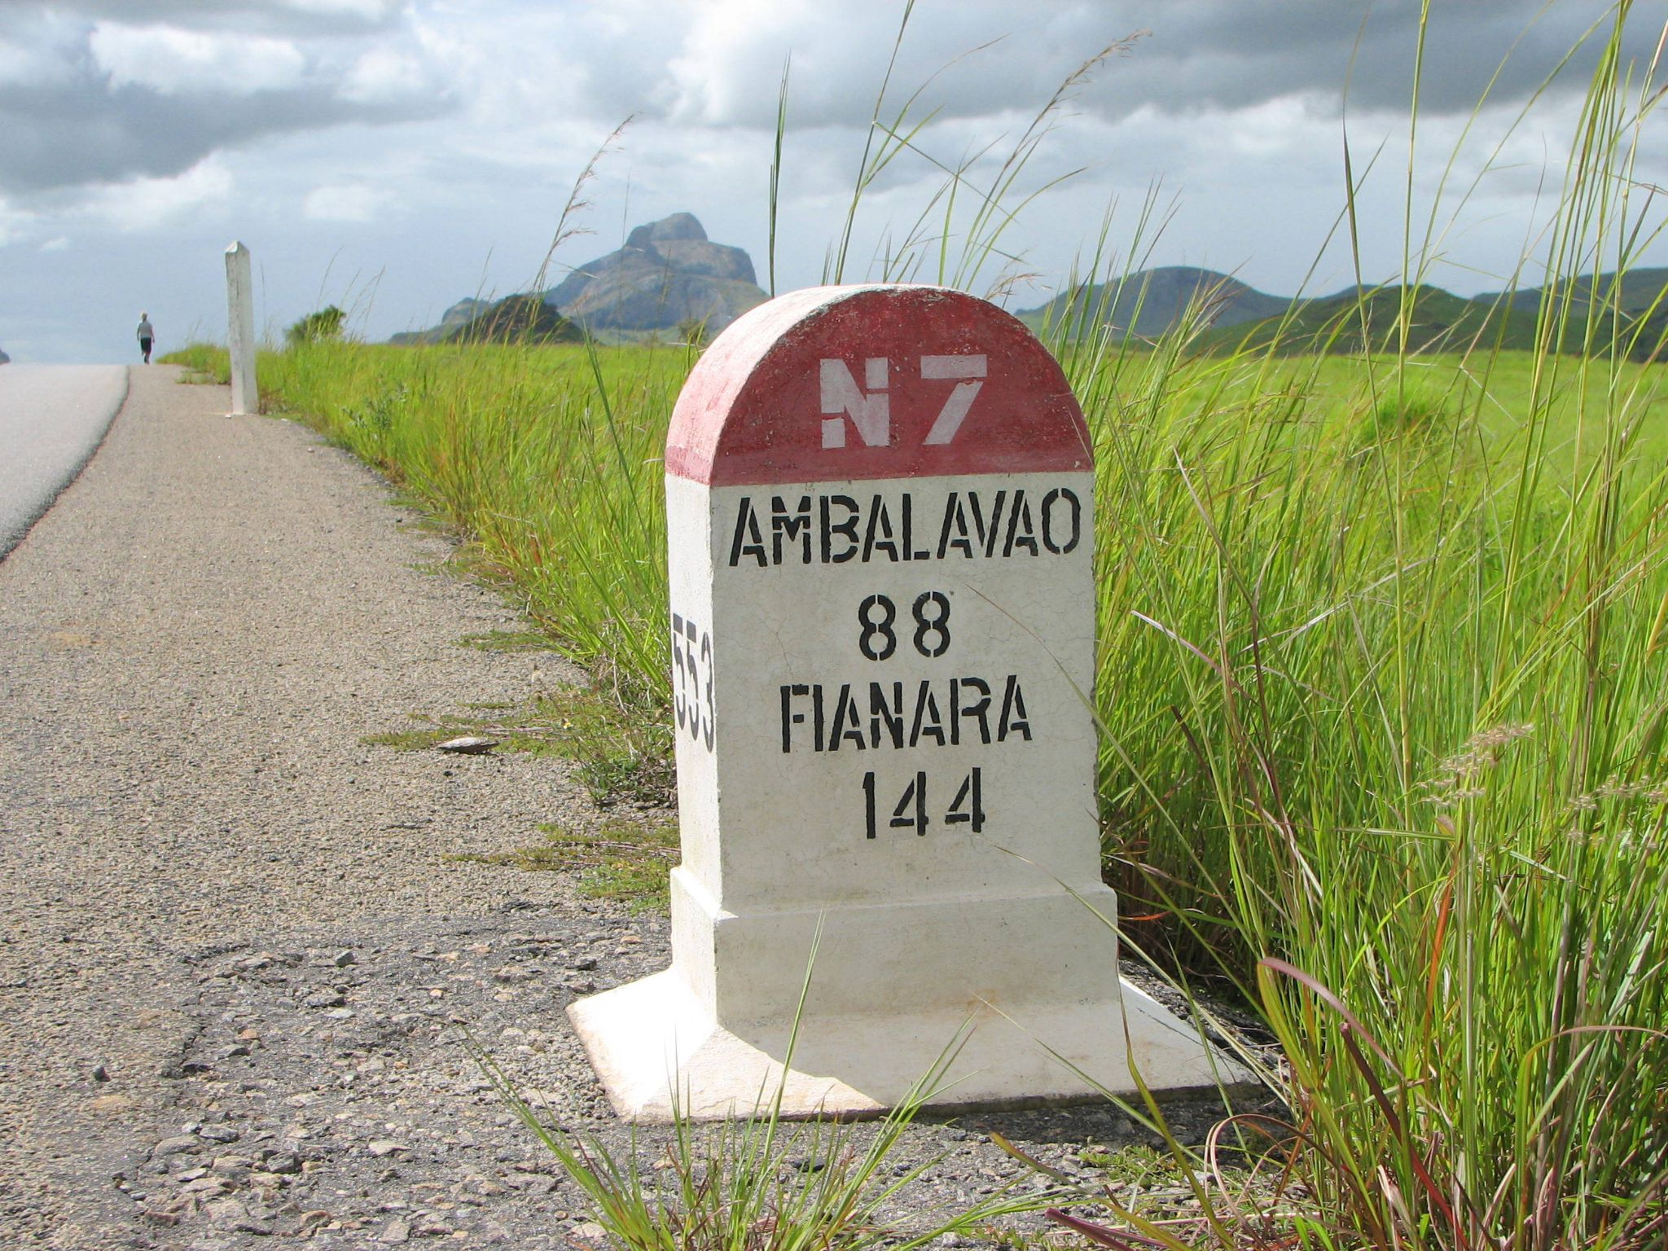
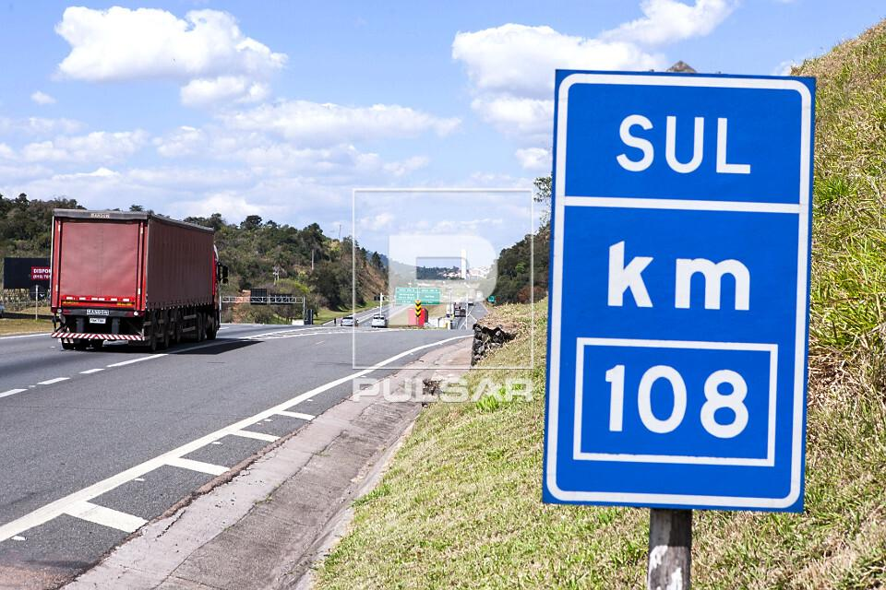
Marcos e Milestones

Slide 18
Marcos e Milestones
Pontos significativos dentro do projeto que indicam uma transição importante ou uma entrega relevante.
Auxilia a monitorar o progresso e garantir que as fases sejam concluídas corretamente.

Slide 19
Marcos x Fase
Fase: Período no qual um conjunto de atividades ocorre.
Marco: Evento específico que sinaliza a transição entre fases.

Slide 20
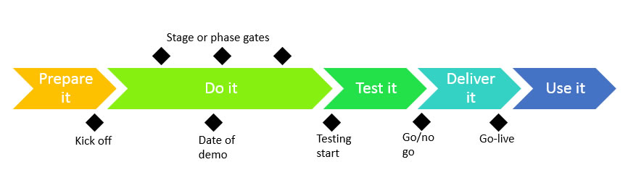
Marcos x Fase

Slide 21
Exemplos de Milestones
Vamos tomar como exemplo o projeto da escola de T.I., quais seriam os marcos / milestones?

Slide 22
Exemplos de Milestones
Projeto de Software
Início do Projeto
Entrega do Protótipo
Implementação Fina
Entrega ao Cliente

Slide 23
Exemplos de Fases
Vamos tomar como exemplo o projeto da escola de T.I., quais seriam os fases?

Slide 24
Exemplos de Fases do Projeto
Planejamento
Desenvolvimento
Testes
Lançamento

Slide 25
Construção da Timeline - O que precisamos?
Milestones
Pacotes de Trabalho ✅
Ciclos de Trabalho
Fases

Slide 26
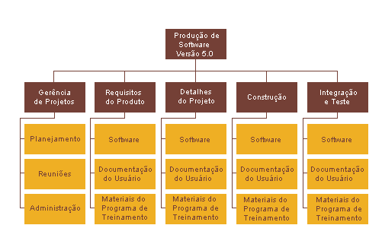
EAP e Timeline

Slide 27
Construção da Timeline - O que precisamos?
Milestones
Pacotes de Trabalho ✅
Ciclos de Trabalho
Fases

Slide 28
Modelos de Fase e Ciclo de Vida
Diferentes abordagens para organizar as fases do projeto e definir sua progressão ao longo do tempo.
Modelos Tradicionais: Estruturados e sequenciais, onde cada fase é concluída antes do início da próxima.
Modelos Ágeis: Iterativos e flexíveis, permitindo adaptações ao longo do desenvolvimento.

Slide 29
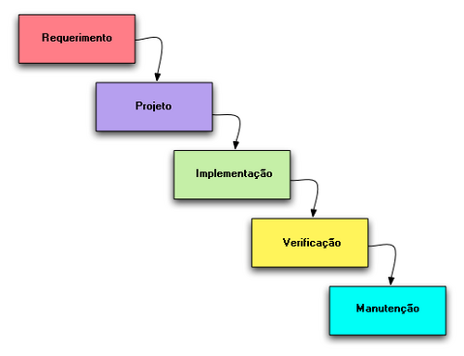
Modelo Cascata
Abordagem linear em que cada fase depende da anterior.

Slide 30
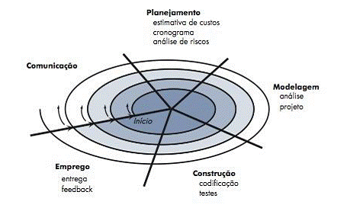
Modelo Espiral
Abordagem linear em que cada fase depende da anterior.

Slide 31
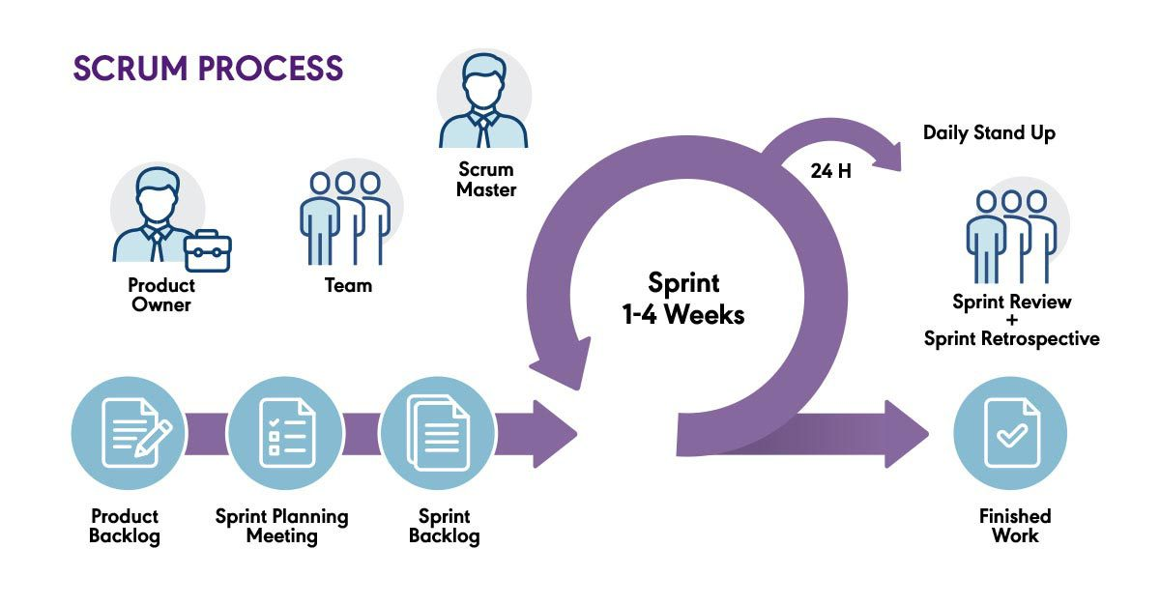
Modelo Ágil/Iterativo
Repetição de pequenos ciclos dentro do projeto

Slide 32
Qual modelo escolher?
Natureza do projeto
Flexibilidade necessária
Maturidade da equipe.

Slide 33
Construção de uma Timeline
Definir modelo de trabalho
Definir as fases do projeto
Definir os marcos/milestones
Distribuir os pacotes de trabalho pelas fases/sprints
Priorizar os UCs.

Slide 34
Como priorizar casos de uso
Risco
Valor
Dependência

Slide 35
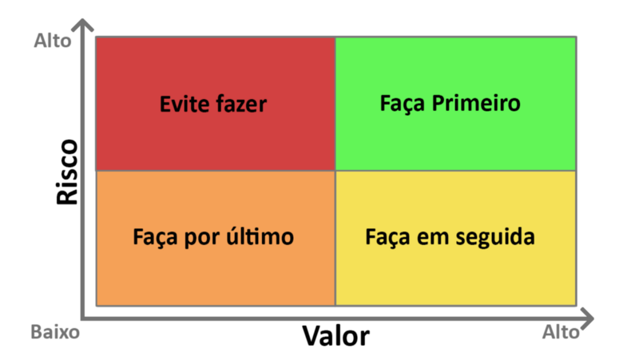
Como priorizar casos de uso

Slide 36
Exemplo
Sistema de Vendas
Cadastros tem risco baixo, baixo valor, e baixa dependência - fazer por ultimo;
Tela de Venda: alto valor, risco alto, dependência alta => Fazer primeiro;

Slide 37
Exemplo
Sistema de Vendas
Cadastros tem risco baixo, baixo valor, e baixa dependência - fazer por último;
Tela de Venda: alto valor, risco alto, dependência alta => Fazer primeiro;

Slide 38
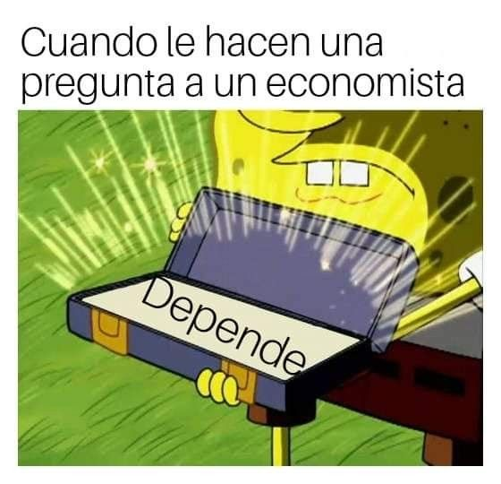
Construindo a EAP
Gerente de Projetos

Slide 39
Atividade
Considerando o projeto da Escola de T.I.:
A) Inicie a escrita do Plano de Gerenciamento do Projeto (modelo no GDrive da disciplina);
B) Crie a Declaração do Escopo do Projeto, seguindo o exemplo dos slides;
C) Criar a EAP do seu projeto, seguindo o exemplo dos slides;

Slide 40
DÚVIDAS?

